Slide 1



ГМО
Підготували
Учениці 10-А класу
СШ №307
Високоморна Ярослава
Ємельяненко Юлія

Slide 2
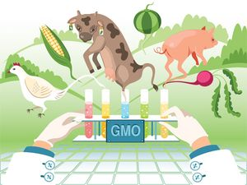
Генетично модифікований організм (ГМО) це організм, генотип якого було змінено за допомогою методів генної інженерії. Генетичні зміни, як правило, здійснюються в наукових та сільськогосподарських цілях. Генетична модифікація відрізняється від природного та штучного мутагенезу саме направленою зміною генотипу. При цьому генетичний матеріал переносять з одного організму в інший, використовуючи технологію рекомбінантних ДНК . Якщо при цьому ДНК, яку переносять, походить з іншого виду, отримані організми називають трансгенними.

Slide 3
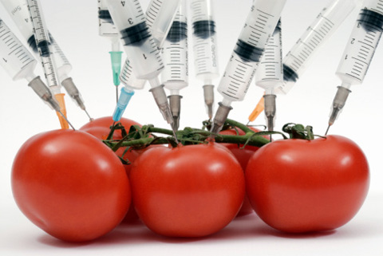
Історія появи ГМО
Генетично модифіковані організми з'явилися наприкінці 80-х років двадцятого століття. У 1992 році в Китаї почали вирощувати тютюн, який "не боявся» шкідливих комах. Але початок масового виробництва модифікованих продуктів було покладено в 1994 році, коли в США з'явилися помідори, які не псувалися під час перевезення. Вони зеленими зберігалися до півроку при температурі 14-16 градусів і дозрівали при кімнатній температурі. А в наступному, 95-му, році американська компанія "Монсанто" запустила на ринок ГМ-сою, в яку був упроваджений чужорідний ген - для підвищення її здатності протистояти бур'янам.

Slide 4
Генетична модифікація рослин і тварин викликає все більше суперечок в останні роки, оскільки технологія стає все більш доступною для вчених. Незважаючи на потенційну небезпеку деяких змін, наука продовжує тестувати і "видавати" деякі разюче нові організми. Нижче представлені 10 найбільш дивних з них.

Slide 5
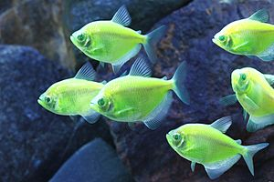
10. Риба, що світиться
Ця рибка є першим генетично модифікованим організмом, який став доступний в якості домашньої тварини. Це звичайний смугастий даніо, в ДНК якого було додано декілька генетичної інформації біолюмінісцентной медузи. Спочатку створення таких риб планувалося з метою отримання з їх допомогою сигнальної системи забруднень, проте, з додаванням квітів стало ясно, що риби цілком життєздатні для того, щоб "пропонувати себе" на ринку домашніх тварин. Вперше вони з'явилися в грудні 2003 року в США.

Slide 6
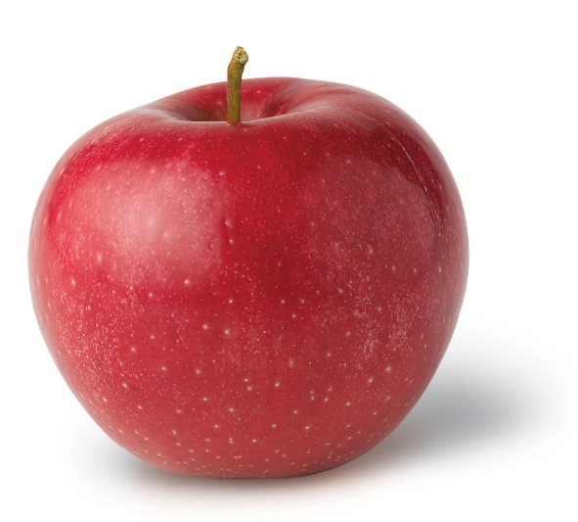
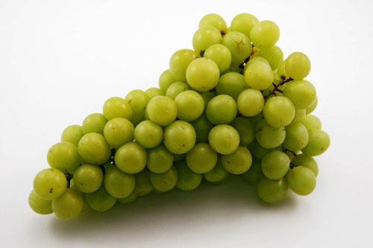
9. Яблуко - виноград
Цей фрукт відносно новий плід, який є генетичним гібридом яблука і винограду. Фрукт має розміром яблука, але текстуру винограду, а на смак поєднує в собі обидва плоди. Спочатку створення цього плоду передбачало забезпечення країн третього світу більшою дозою вітаміну С. Більшість коштів на його розробку було виділено ЮНІСЕФ.

Slide 7
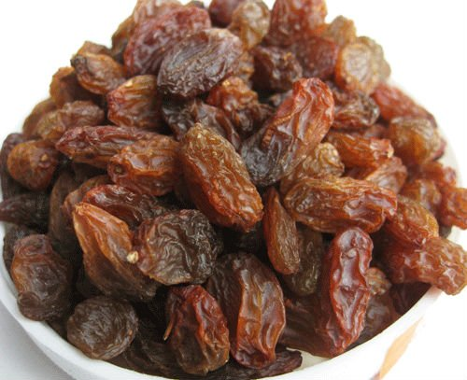
8. Гігантські родзинки
Є різновидом звичайних родзинок, який був генетично модифікований і тепер виростає до величезних розмірів. Гігантські родзинки були розроблені національним інститутом генетики Японії у зв'язку з японською любов'ю до великих фруктів і у зв'язку з популярністю західних продуктів, таких як родзинки. Текстура і смак у фрукта такі ж, як і у генетичних батьків.

Slide 8
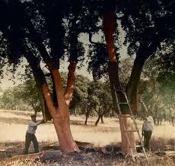
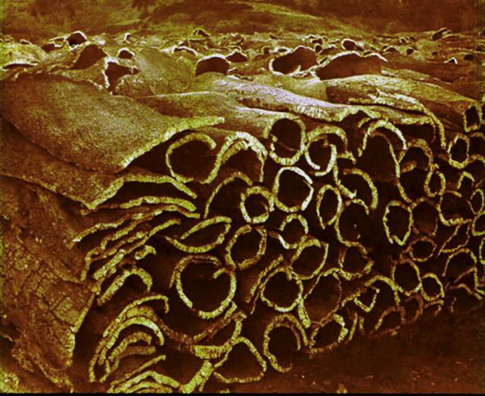
7. Коркове - гумове дерево корк
Дерево корк вже давно відомо тим, що його використовують для виробництва пробок для вина, хоча деякі виробники воліють пластикові пробки. Винні ентузіасти, проте, не визнають ніяких інших пробок, окрім як з коркового дерева. Щоб заспокоїти традиціоналістів і скоротити витрати виноробів, SABIC Innovative Plastics створили дерево, яке є чимось середнім між каучуковим і корковим деревом. Пробки, зроблені з такого дерева, виглядають як звичайнісінькі, вони навіть мають пористі властивості, однак, їх пластичність і запах видають своє походження. Один з відомих виноробів зазначив, що нова пробка - це сама велика річ, яка трапилася з ігристим вином після винаходу бульбашок.

Slide 9
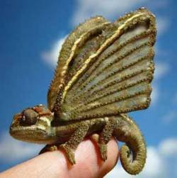
6. Ящірка Умбуку
Ця істота єдина в цьому переліку, яка було створена не з яких-небудь практичних причин, а тільки з тією метою, щоб довести, що вона може бути створена. Генним інженерам в Зімбабве вдалося розблокувати сплячі "літаючі" нитки в ДНК ящірки умбуку, дуже маленької і рідкісної мешканки Африки. Вважається, що ящірки є нащадком птеродактиля, який втратив навички польоту кілька мільйонів років тому. На сьогоднішній день було створено лише 6 таких ящірок, їх не запускають в дику природу, оскільки існує ризик перехресного розмноження.

Slide 10
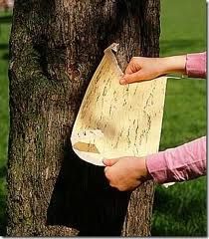
5. Паперове дерево
Паперове дерево було спеціально розроблено з тією метою, щоб знизити виробничі витрати в паперообробній промисловості. Зацікавленність переробленими паперовими продуктами призвела до того, що, швейцарська компанія створила дерево, листя на якому мають квадратну форму і після висихання можуть використовуватися в якості паперу для письма. На зображенні ви можете бачити співробітника компанії у стовбура одного з дерев, яке виростив холдинг.

Slide 11
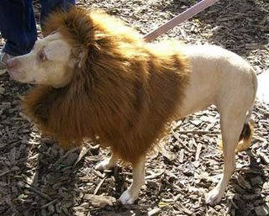
4. Доліон
Це, ймовірно, найяскравіший приклад того, як далеко наука в змозі піти, володіючи знаннями в області генної інженерії та знаючи про методи перехресного запліднення. Доліон - це щось середнє між левом і собакою. Для того, щоб створити цю істоту (тільки 3 доліона існують на сьогоднішній день, на фото - Рекс, найперший доліон), окремі нитки ДНК від кожної істоти повинні переплестися і їх потрібно назад вкласти в яйцеклітину матері. Доліон схожий на ЛІГЕР (помісь лева і тигра) з тією лише відмінністю, що Лігер може бути створений без попередньої маніпуляції з ДНК тварин.

Slide 12
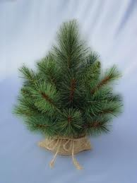
3. Маленькі ялиночки
Маленькі ялинки - це мініатюрні дерева, які досягають у висоту всього до двох см. Спочатку дерево було створено з метою забезпечення джерела аромату ялини, який повинен був використовуватися в парфумерній промисловості, однак, дуже швидко усвідомили корисність цих дерев і в інших областях. Ця крихітна ялина в даний час дуже популярна в якості їстівної рослини в Папуа Новій Гвінеї. У дерев дуже тонкий аромат, який посилюється за допомогою кокосового молока. Їх їдять, як правило, в якості десерту.

Slide 13
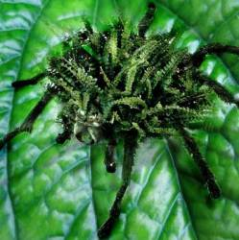
2. Павук - папороть
Павук - папороть - це найунікальніша істота у цьому переліку, оскільки він є єдиним екземпляром, який поєднує в собі рослину і тварину. Поки він - це єдина тварина, яку вдалося вдало схрестити з рослиною. Даний павук - це щось середнє між італійським вовчим павуком і понговий папороттю. Метою цього дивного схрещення було вивчення ступеня виживаності павуків із "вбудованим" камуфляжем. Результати дослідження ще не були опубліковані.

Slide 14
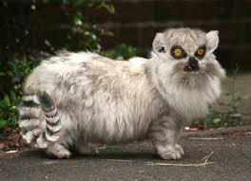
1. Лемурат
З ростом багатства Китаю, багато китайських жінок шукають екзотичних тварин, щоб похвалитися своїми грошима. Це призвело до того, що ряд китайських медичних і наукових дослідницьких компаній почали конкурувати між собою за це нове джерело доходу, схрещуючи між собою різних тварин. Найбільш успішним (у фінансовому плані) до цих пір є лемурат. Це, як випливає з назви, помісь лемура і кішки. У тварини зберігаються м'яке хутро кішки і її забарвлення, однак смугастий хвіст і жовті очі видають в ньому лемура. Створіння трохи лютіше, ніж звичайна кішка, але не більш небезпечно, ніж собаки чихуахуа.

Slide 15

Продукти, що мають ГМО аналоги
Зернові | Овочі | Фрукти/ягоди | Інші
Люцерна Пшениця Рапс Маніок Гвоздика Бавовна Льон Кукурудза Рис Шафран Соя Сорго Соняшник Ячмінь | Брокколі Морква Огірок Баклажан Латук Цибуля Горох Картопля Гарбуз Томат Перець | Яблуко Банан Диня Вишня Кокос Виноград Ківі Манго Папайя Ананас Слива Малина Полуниця Суниця Кавун Цитрус | Цикорій Кава Какао Часник Мак Оливки Пальмова олія Арахіс Табак

Slide 16
Грінпіс оприлюднив чорний список виробників ГМ-продуктів:
Mars M & M
шоколад, чіпси, кава, дитяче харчування Kraft (Крафт)
Шоколадні вироби Hershey's Cadbury Fruit & Nut
Безалкогольний напій Соса-Соla
«7-Up», «Фієста», «Маунтін Дью»
Snickers
Приправи, майонези, соуси Hellman's
Сухі сніданки Kellogg's
чай Lipton
Шоколадний напій Nestle Nesquik
Cadbury (Кедбері) шоколад, какао
McDonald's (Макдональдс) мережа «ресторанів» швидкого харчування
печиво Parmalat
Ferrero
«Спрайт», «Фанта», тонік «Кінлі», «Фруктайм»
супи Campbell
Milky Way
Nestle шоколад «Нестле», «Росія»
Abbot Labs Similac
Рис Uncle Bens Mars
Twix
Pepci-Со Pepsi
Йогурти, кефір, сир, дитяче харчування Denon
соуси Knorr
кетчупи, соуси. Heinz Foods (Хайенц Фудс)
дитяче харчування, продукти «Делмі» Unilever (Юнілевер)
Дитяче харчування Nestle
попкорн
Hipp

Slide 17
Підготували
Учениці 10 – А класу
СШ №307
Високоморна Ярослава
Ємельяненко Юлія
2013

